Slide 1

Projeto 3
JavaScript

Slide 2
Etapas do projeto – 16 A 18 DE MARÇO
Dia 16 – Tarde
Conhecimento do projeto e organização.
Guilherme – Conversor de moedas;
Joseane – Calculadora;
Welton Vitor – Formulário;
Todos - Página inicial, layout e revisão do projeto.

Slide 3
Etapas do projeto – 16 A 18 DE MARÇO
Dia 17 – Tarde
Criação dos códigos Javascript como foi proposto no projeto.
Dia 18 – Manhã
Criação do Layout e Página principal.
Dia 18 – Tarde
Revisão do projeto e criação da apresentação.

Slide 4

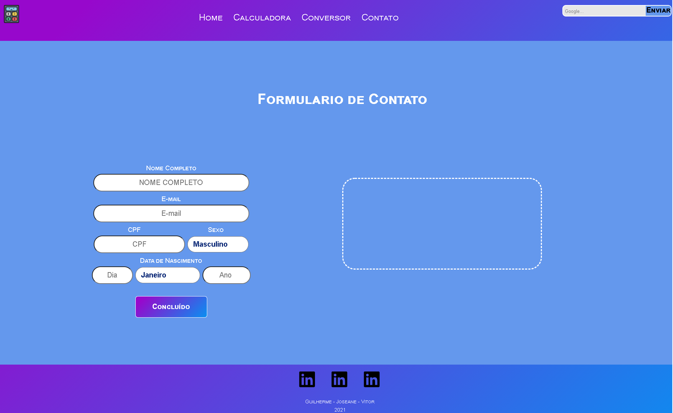
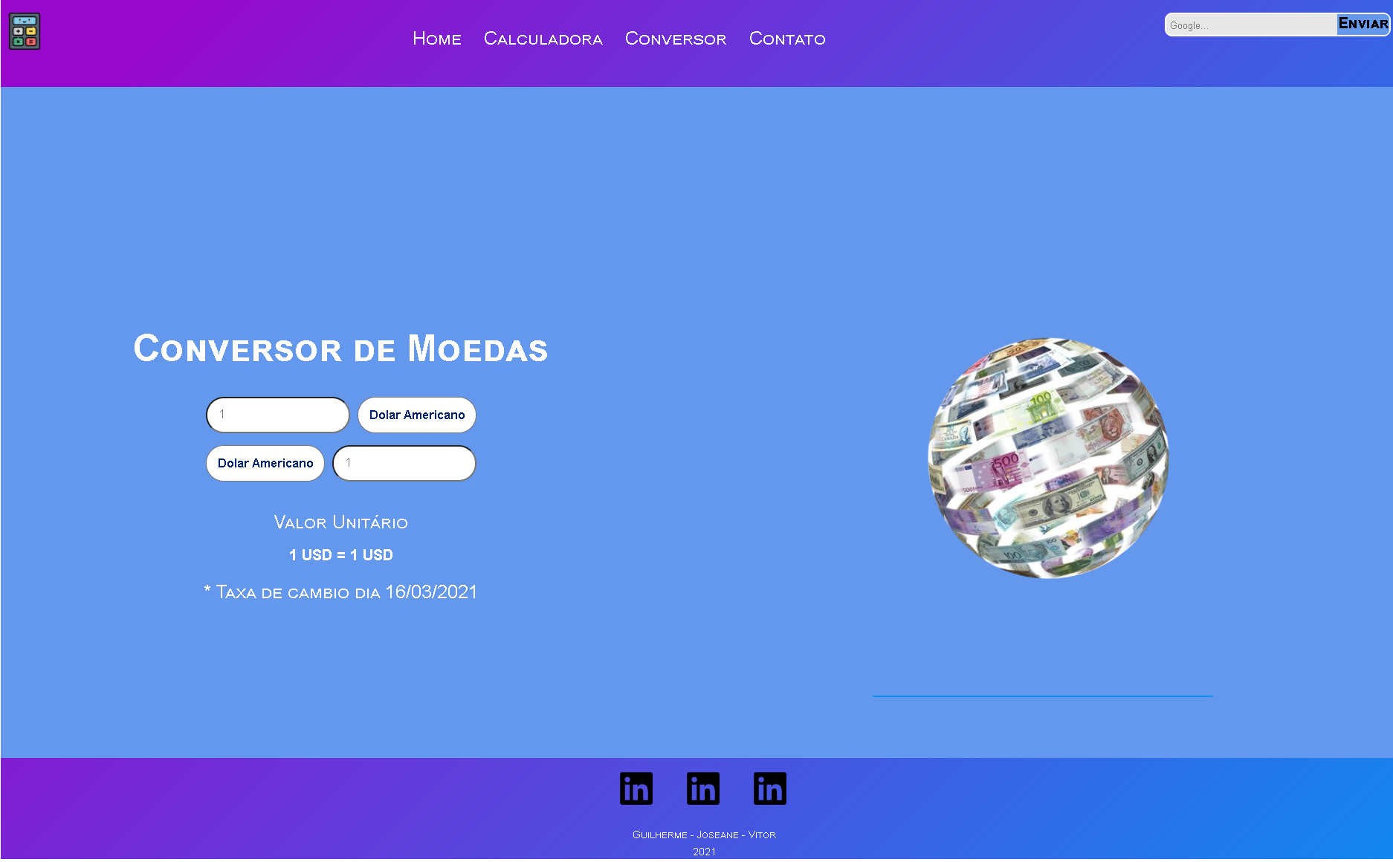
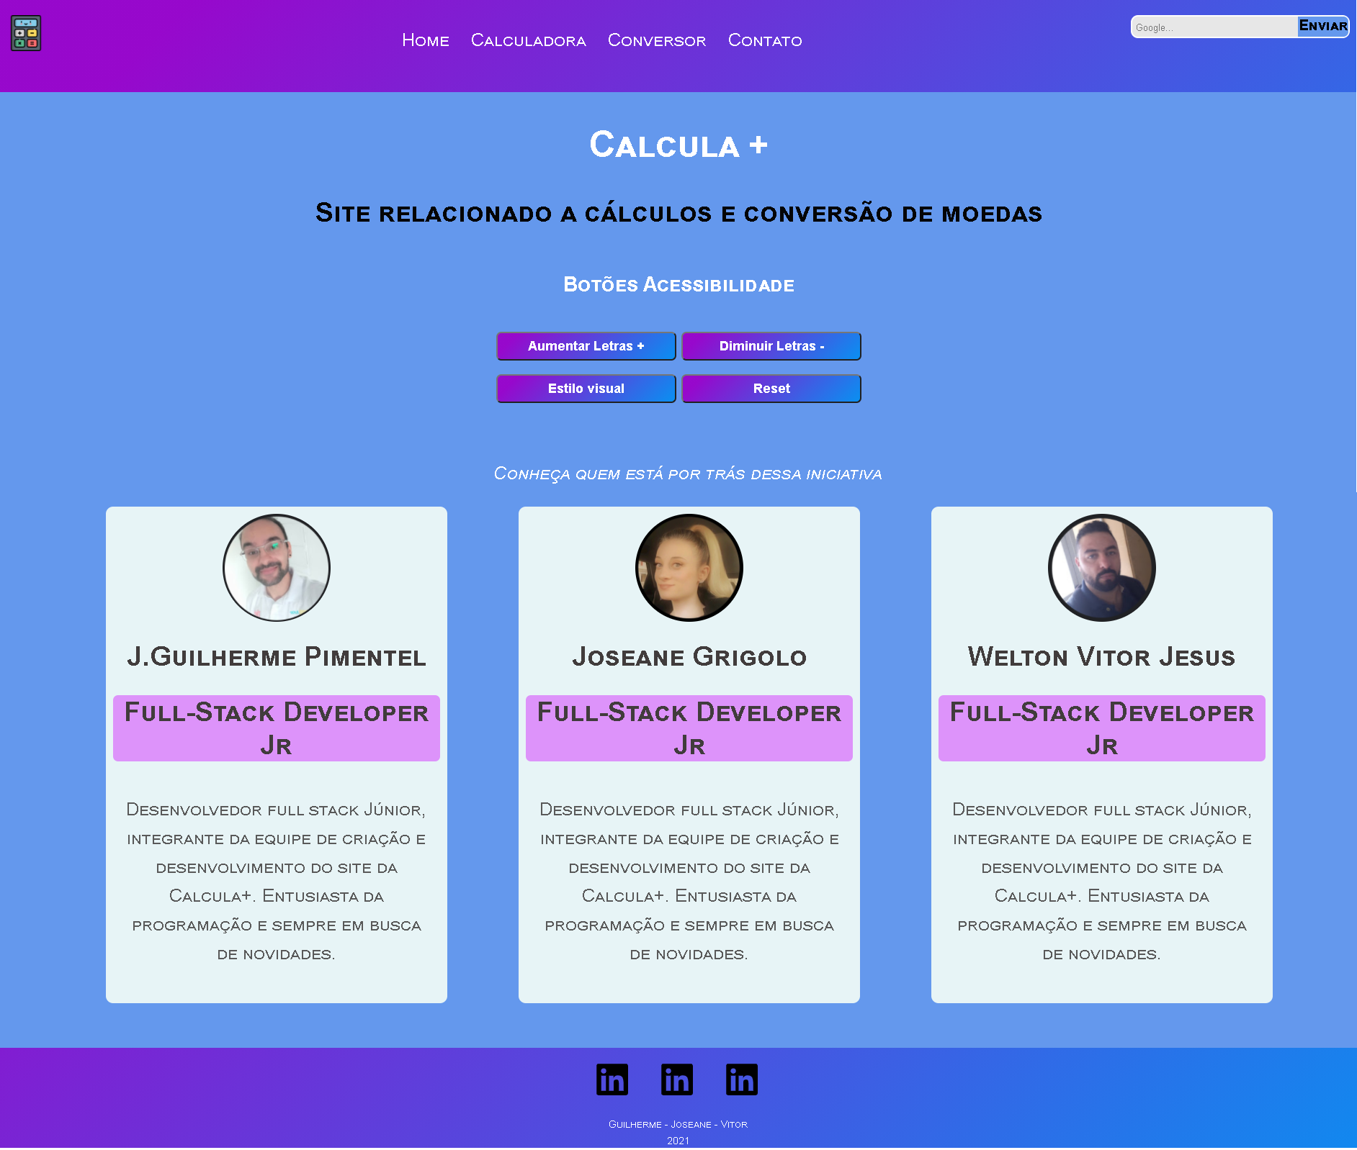
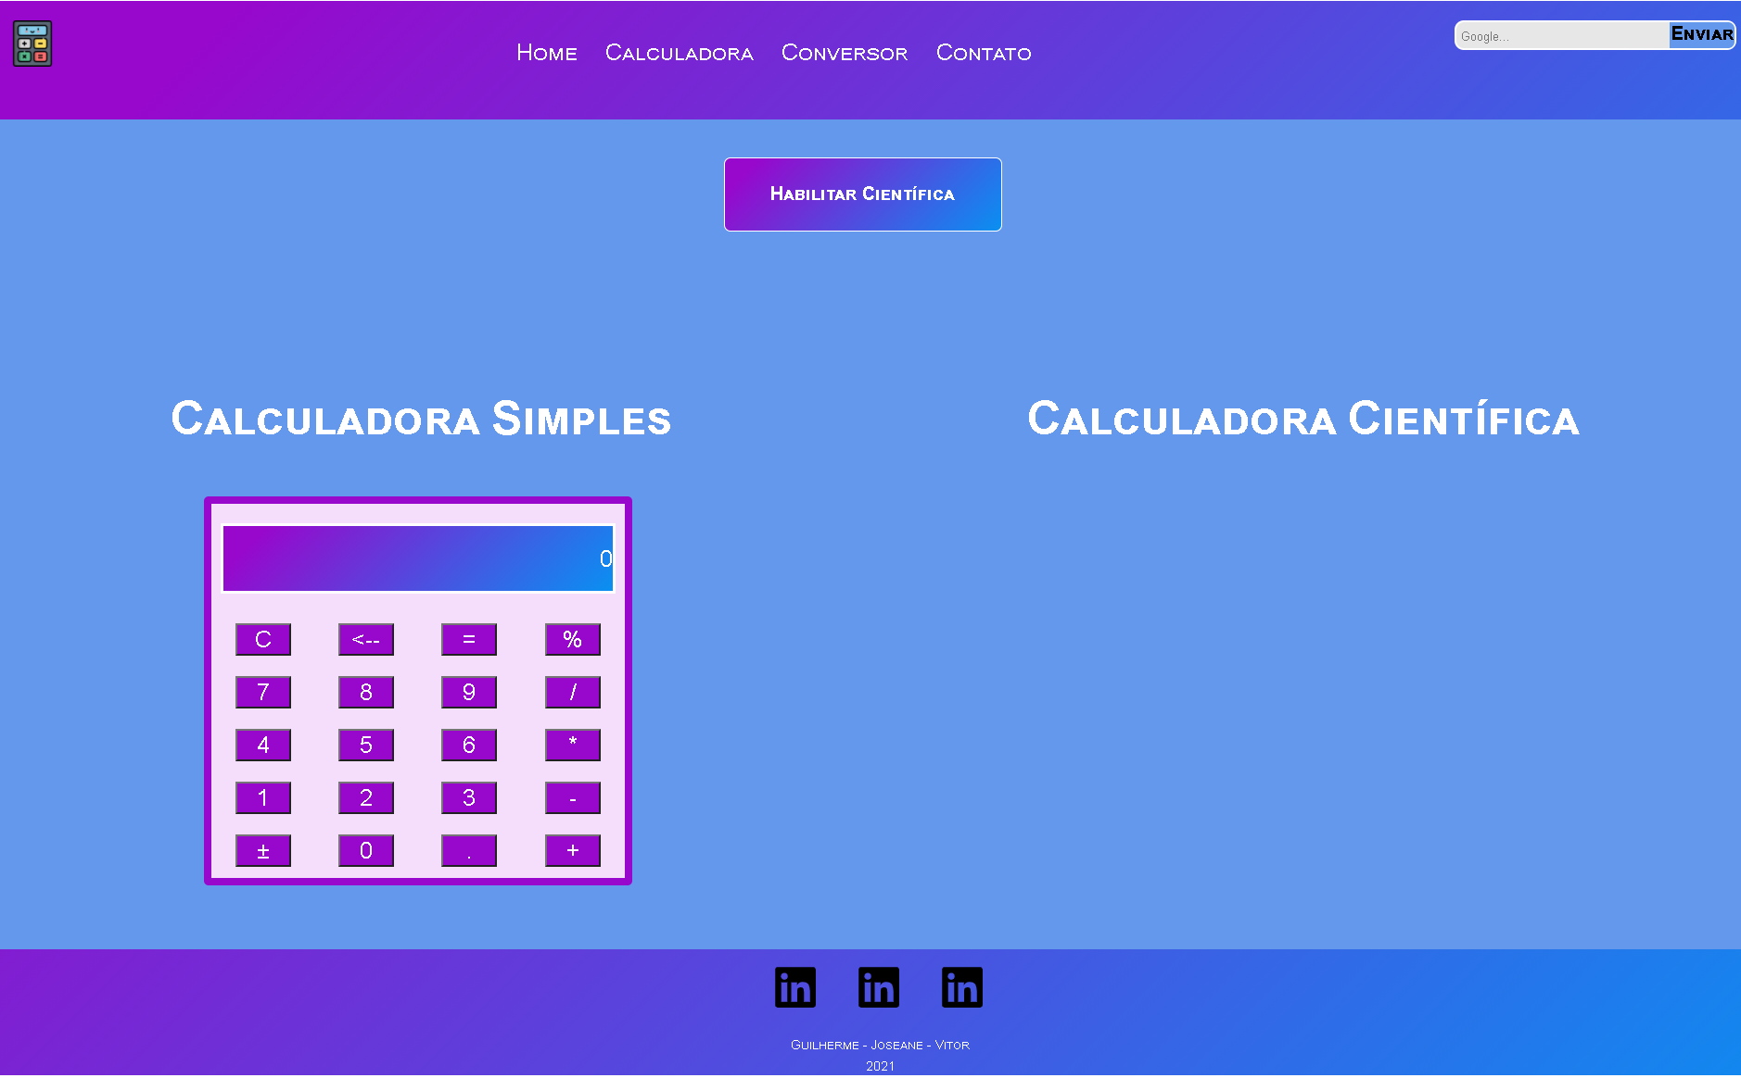
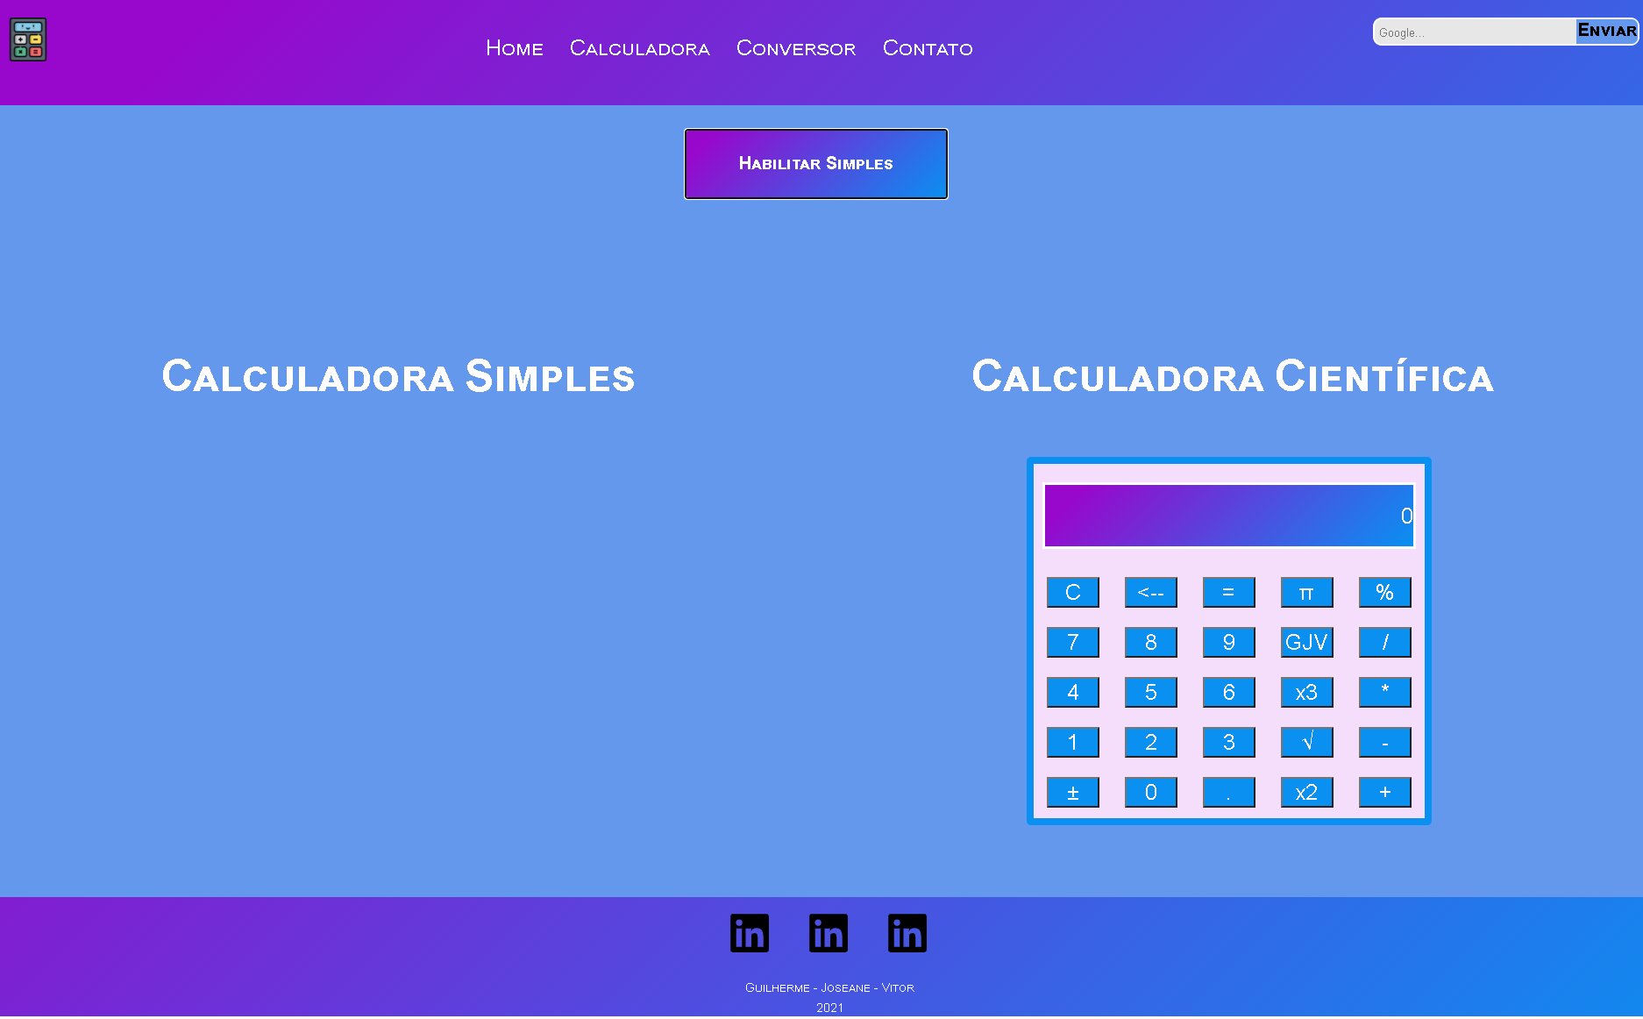
Site Calcula +

Slide 5
Dificuldades e facilidades
Dificuldades.
Validação do formulário conforme as orientações;
Conversão das moedas (números negativos e segunda moeda).
Facilidades.
Criação de Layout;
Organização.

